Slide 1
Разработка под WebAssembly: реальные грабли и примеры
Андрей Нагих (Инетра, Bytefog)
Notes:
Меня зовут Андрей
Сегодня я расскажу вам о технологии WebAssembly

Slide 2

Привет!
Работаю в Инетре, в Новосибирске
Notes:
Сервис онлайн-телевидения Peers.tv
Огромный трафик поэтому пришли к пиринговой доставке
Когда встала задача портирования в веб выбрали WebAssembly
Мы с коллегами накопили опыт, которым я с вами поделюсь.

Slide 3
peer-to-peer доставка видео

Slide 4


Slide 5
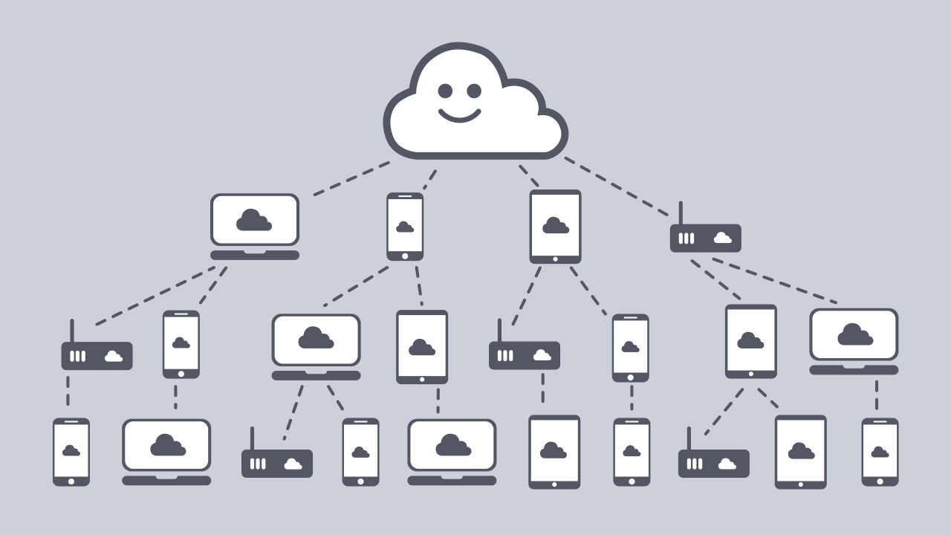

Slide 6
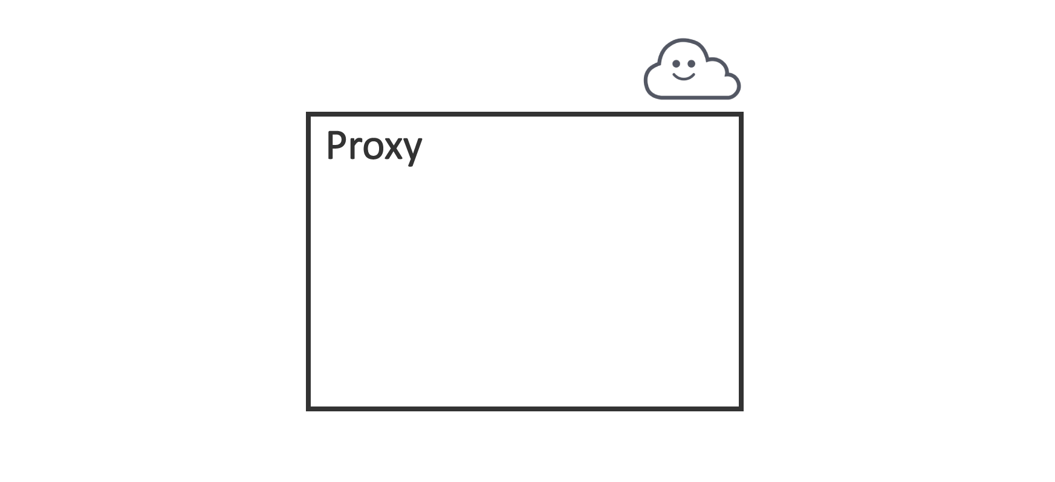
Архитектура

Slide 7
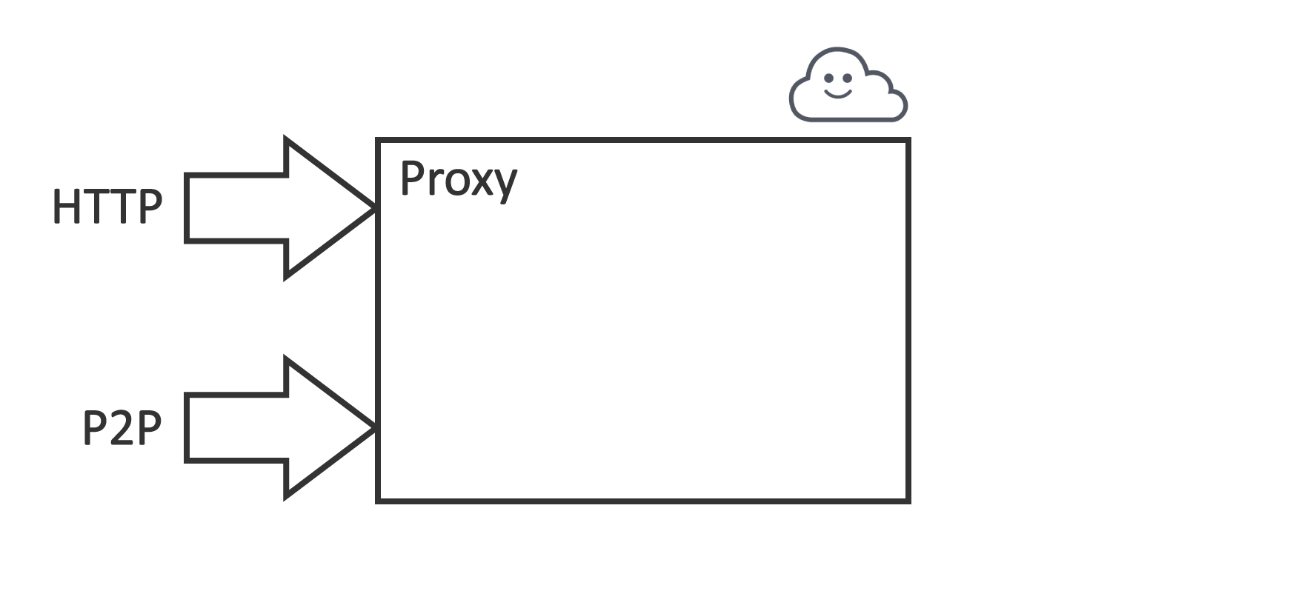
Архитектура

Slide 8
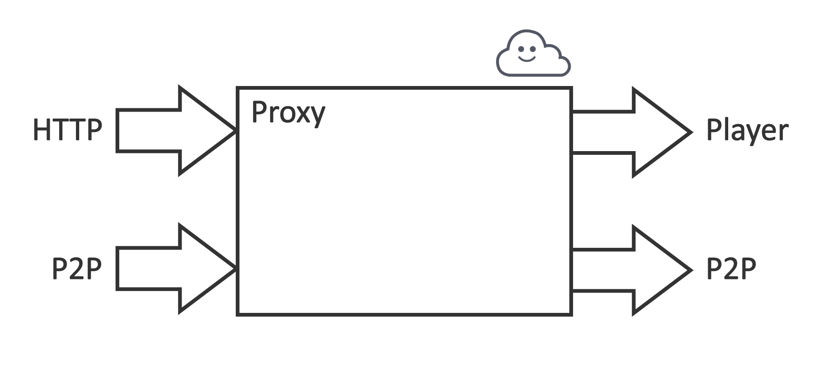
Архитектура

Slide 9
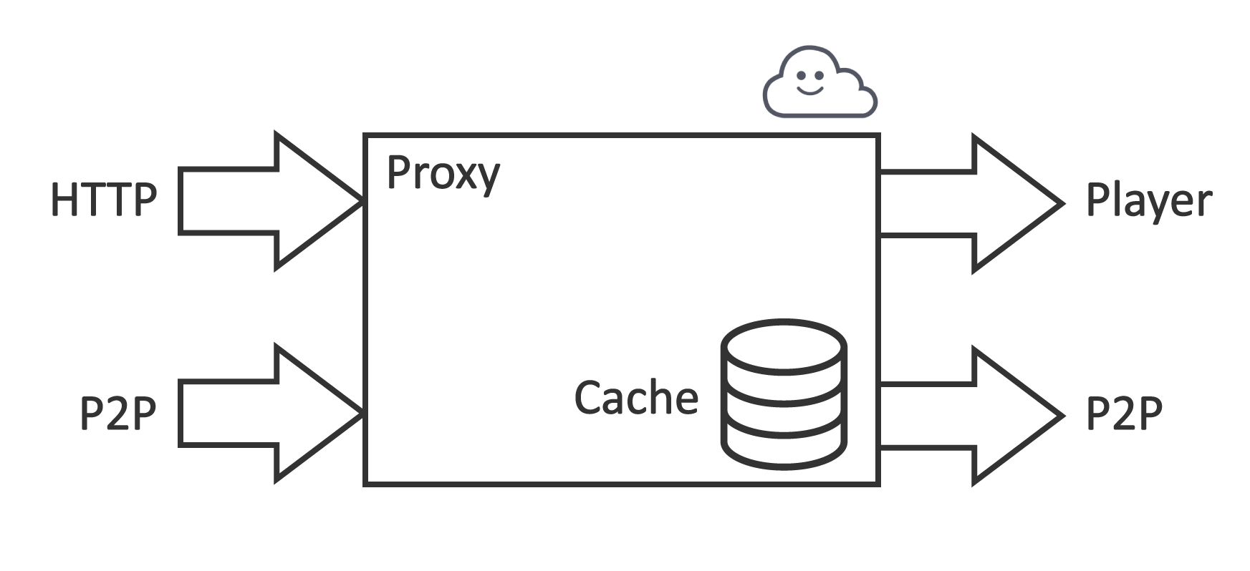
Архитектура

Slide 10

Bytefog
900+
классов
95k+
строк кода

Slide 11
Bytefog в цифрах
3.5
года
5+
разработчиков

Slide 12





Платформы
Windows, Linux, Android, iOS, Web, Tizen

Slide 13


Slide 14


Slide 15


Slide 16


Slide 17
Задача
Портировать C++ приложение в браузер, переиспользуя максимум кода

Slide 18


Выбор технологии

Slide 19

Команда

Slide 20

Команда

Slide 21

Идеальная команда

Slide 22

Идеальная команда

Slide 23
Что такое WebAssembly?
Переносимый байт-код для исполнения в виртуальной машине JavaScript
Сергей Рубанов. Понятно о WebAssembly — https://2018.codefest.ru/lecture/1324/
Notes:
Поднимите руку, кто знает, что такое WebAssembly? (много — отлично, тогда я не буду останавливаться подробно, мало — отлично, тогда я немного расскажу о ней)
А кто уже пробовал WebAssembly в своих экспериментах? (не много людей)
А у кого уже в продакшене WebAssembly? (круто, молодцы)

Slide 24
Ограничения
Выполняется в песочнице браузера
Не может больше, чем может JavaScript

Slide 25
Чем заменяем?
C++ | Wasm + JS
FileSystem | LocalStorage, Cookie, IndexedDB
Network | XHR, fetch, WebSocket
Random | Math.random()
printf | console.log()
Async | Poll + setTimeout()
3D графика | Canvas, WebGL
Notes:
Вынести за интерфейсы то, чего нет в WASM
Реализовать на JS эту функциональность
При сборке под WASM использовать JS реализации

Slide 26
Находи!

Slide 27

Отпиливай!

Slide 28

Отпиливай!

Slide 29

Отпиливай!

Slide 30

Отпиливай!

Slide 31
Реализуй!

Slide 32
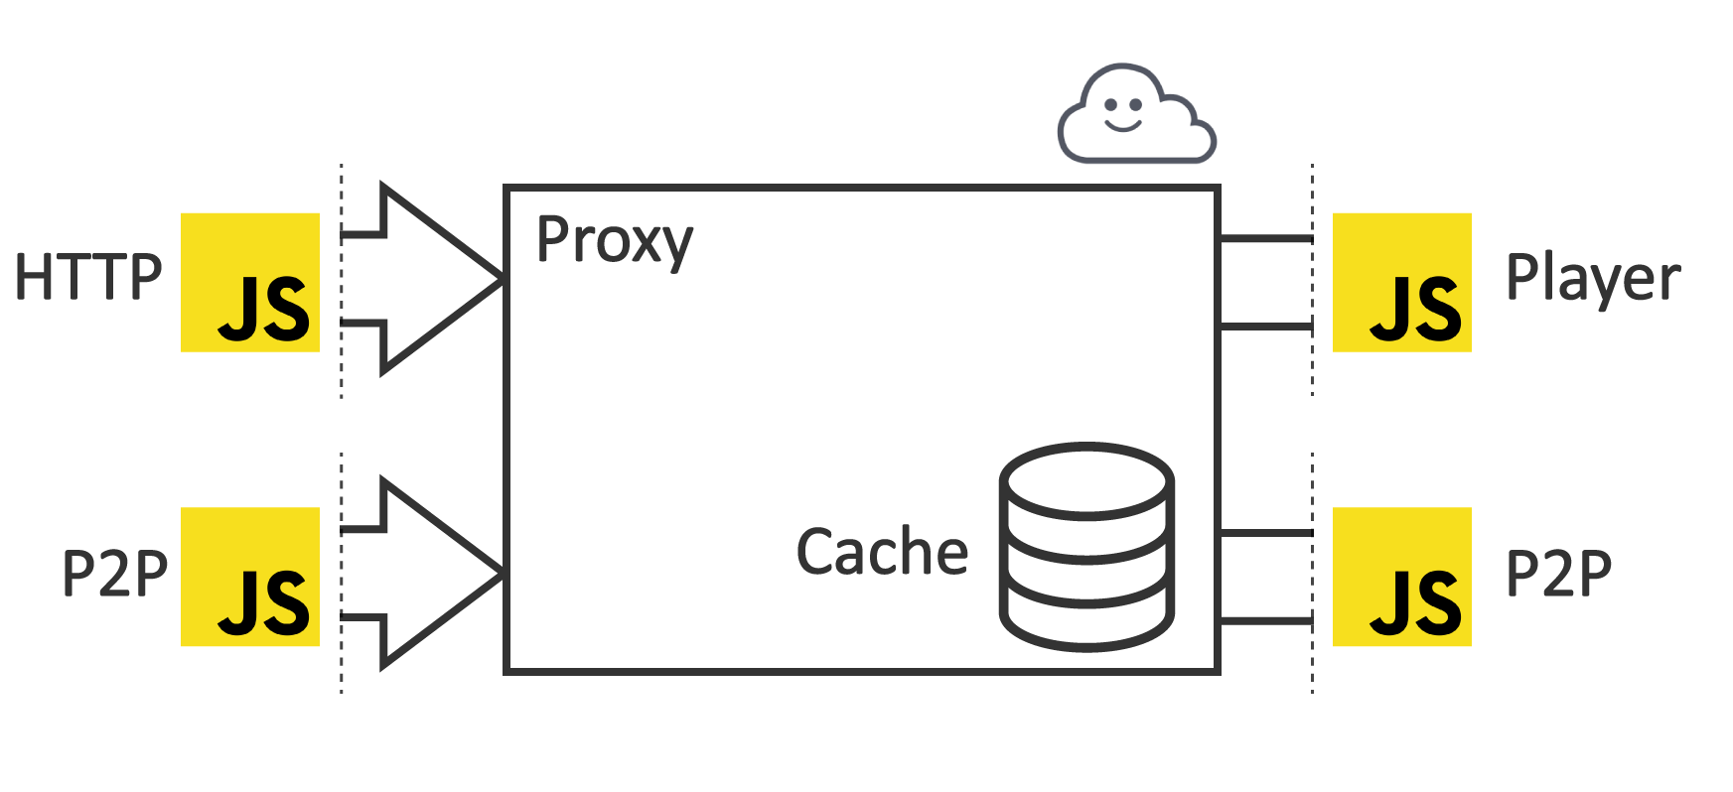
Реализуй!

Slide 33

Инструменты

Slide 34
Чем компилировать?
Binaryen (компилятор и утилиты)
C/C++ Source ⇒ asm.js ⇒ asm2wasm ⇒ WebAssembly
C/C++ Source ⇒ LLVM ⇒ s2wasm ⇒ WebAssembly
assembler, disassembler, interpreter, tests, js polyfill, etc.

Slide 35
Чем компилировать?
Emscripten (browserify для C++)
Воссоздаст среду для C++ приложения
Пробросит объекты из C++ в JS
Даст вызвать JS-код из C++

Slide 36

CMake
Toolchain из поставки Emscripten
emscripten/cmake/Modules/Platform/Emscripten.cmake

Slide 37
Результат компиляции
.wasm
.js
.wast
.map

Slide 38
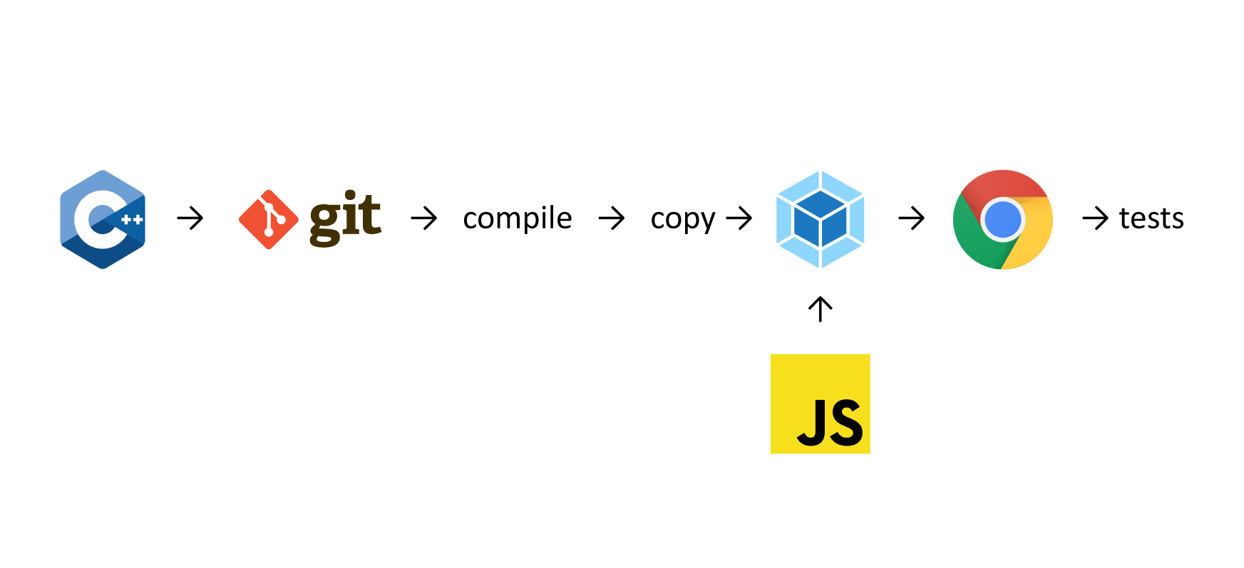
CI pipeline

Slide 39
CI pipeline

Slide 40
CI pipeline

Slide 41
CI pipeline

Slide 42
CI pipeline

Slide 43
CI pipeline

Slide 44
CI pipeline

Slide 45

Webpack
Как было:
без Webpack (global var)
MODULARIZE (require / import)
Babel ignore

Slide 46

SINGLE_FILE
100 МБ в бандл!
кэширование
заголовки
gzip
потоковая компиляция

Slide 47

Thenable
.then()
Но это не Promise
Обернём сами
Рекурсия!
Решение: удаляем метод .then()

Slide 48


Как связать два мира

Slide 49
Как связать два мира?
ccall + cwrap (plain C functions)
WebIDL Binder (C++ functions, classes)
Embind (C++ ↔ JS)

Slide 50
Embind
Вызывать C++ функции из JS
Создавать в JS-объекты из C++ классов
Обращаться к API браузера из C++ кода
Реализовать на JS-интерфейс из С++ части

Slide 51


Slide 52
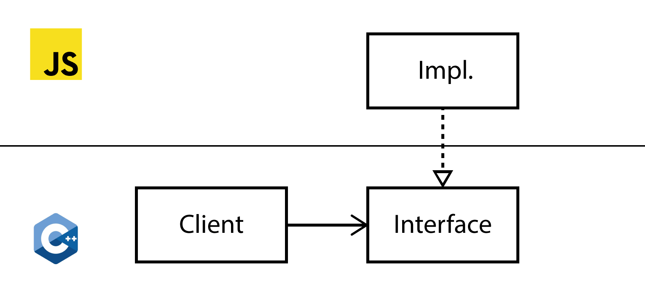
Интерфейс C++ в JS

Slide 53
Интерфейс в C++
class HTTPClient {
public:
virtual std::string get(std::string url) = 0;
};

Slide 54
Wrapper
class HTTPClientWrapper
: public wrapper<HTTPClient> {
EMSCRIPTEN_WRAPPER(HTTPClientWrapper);
std::string get(std::string url) {
return call<std::string>("get", url);
}
};

Slide 55
Binding
EMSCRIPTEN_BINDINGS(HTTPClient) {
class_<HTTPClient>("HTTPClient")
.function("get",
&HTTPClient::get,
pure_virtual() )
.allow_subclass<HTTPClientWrapper>
("HTTPClientWrapper");
}

Slide 56
в JS (extend)
var HTTPClient =
Module.HTTPClient.extend("HTTPClient", {
get: function(url) { … },
});
var client1 = new HTTPClient();
var client2 = new HTTPClient();

Slide 57
в JS (implement)
var x = {
get: function(url) { … }
};
var client = Module.HTTPClient.implement(x);

Slide 58
Передать в C++
var app = Module.makeApp(client, …)

Slide 59
Вызов JS из C++
val client = val::global("client");
client.call<std::string>("get", val(...) );

Slide 60

Наши Грабли

Slide 61
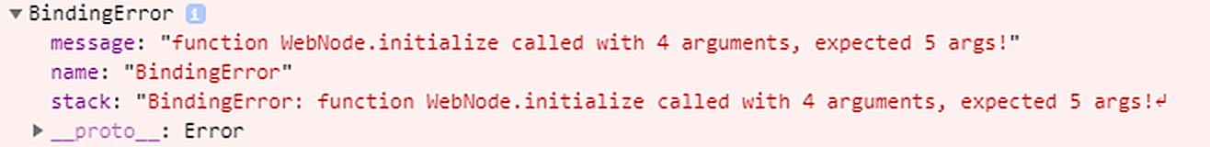
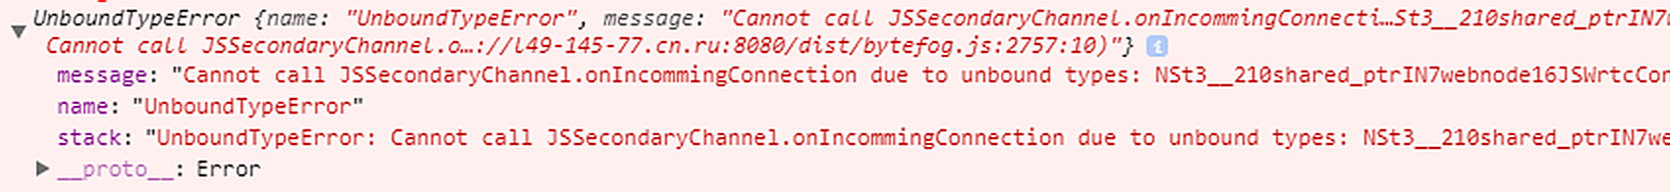
Ошибки биндинга

Slide 62
Избегаем ошибок
Совпадают имена
Совпадают типы
Совпадает количество параметров
Корректный синтаксис Embind
JS-реализация
Notes:
Мы начинали с простых примеров
Чтобы изучить технологию
Во время этих тестов собрали кучу граблей

Slide 63
Extend vs. Implement
extend скрывает ошибки биндинга
расширяет интерфейс
Решение:
писать тесты на каждый метод
использовать implement, он стреляет сразу
Notes:
Юра тестировал код с помощью extend
Я использовал implement и возникла ошибка биндинга
Оказалось, что extend расширит любой интерфейс, даже некорректный

Slide 64
Extend и ES6
extend несовместим с классами
Внимание: костыль!
function enumerateProto(obj) { Object.getOwnPropertyNames(obj.prototype)
.forEach(prop =>
Object.defineProperty(obj.prototype, prop,
{enumerable: true})
)}
Notes:
Emscripten не поддерживает возможности ES2015.
Планы для поддержки есть.
Возможно, кто-то из вас займется реализацией.

Slide 65
Биндинг примитивных типов
Примитивные типы по значению связываются автоматически
С++ type | JavaScript type
void | Undefined
bool | Boolean
char, short, int, long, float, double signed, unsigned | Number
std::string | String, ArrayBuffer, Uint8Array
std::wstring | String (UTF-16)

Slide 66
Указатель на примитивный тип
Никак. :-(

Slide 67
Указатель на примитивный тип
Свой класс
Внимание: костыль!
void grayscale(size_t ptr) { uint8_t* pixels = (uint8_t*) ptr;
…
}

Slide 68

Отладка

Slide 69
Отладка
Включить Chrome DevTools Experiments

Slide 70
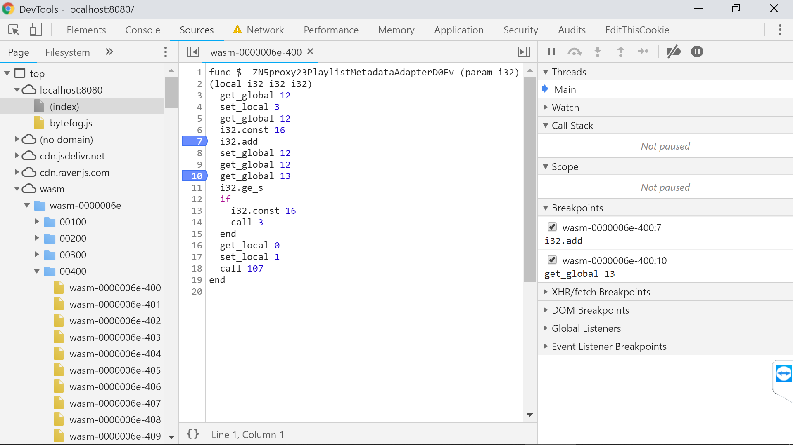

Slide 71
Notes:
История про Колю и ассемблер

Slide 72
Отладка
Включить Chrome DevTools Experiment
Ищем по номеру в .wast файле (-g4)

Slide 73
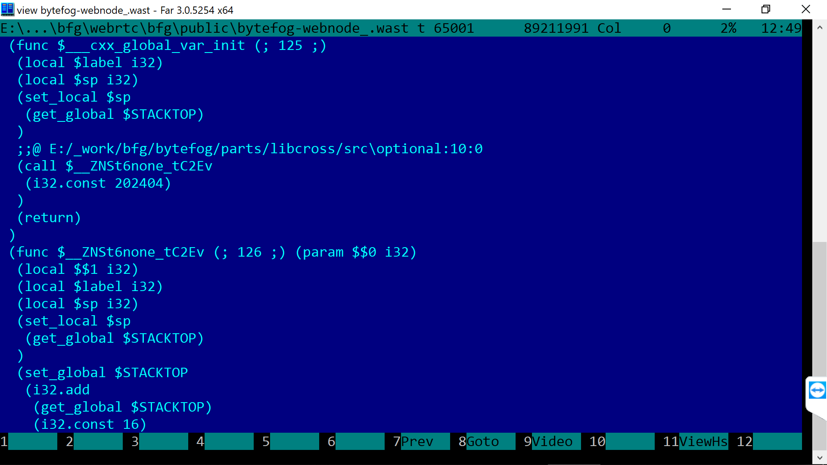

Slide 75
Отладка
Включить Chrome DevTools Experiment
Ищем по номеру в .wast файле (-g4)
DEMANGLE_SUPPORT

Slide 76
Перегрузка функций
bool connect(std::string address, int port);
bool connect(std::string address);
Notes:
Волшебная возможность
Позволяет делать удобные API
Компилятору нужно различать и он переименовывает функции
В имени он кодирует метаинформацию
Стектрейсы выглядят жутко

Slide 77
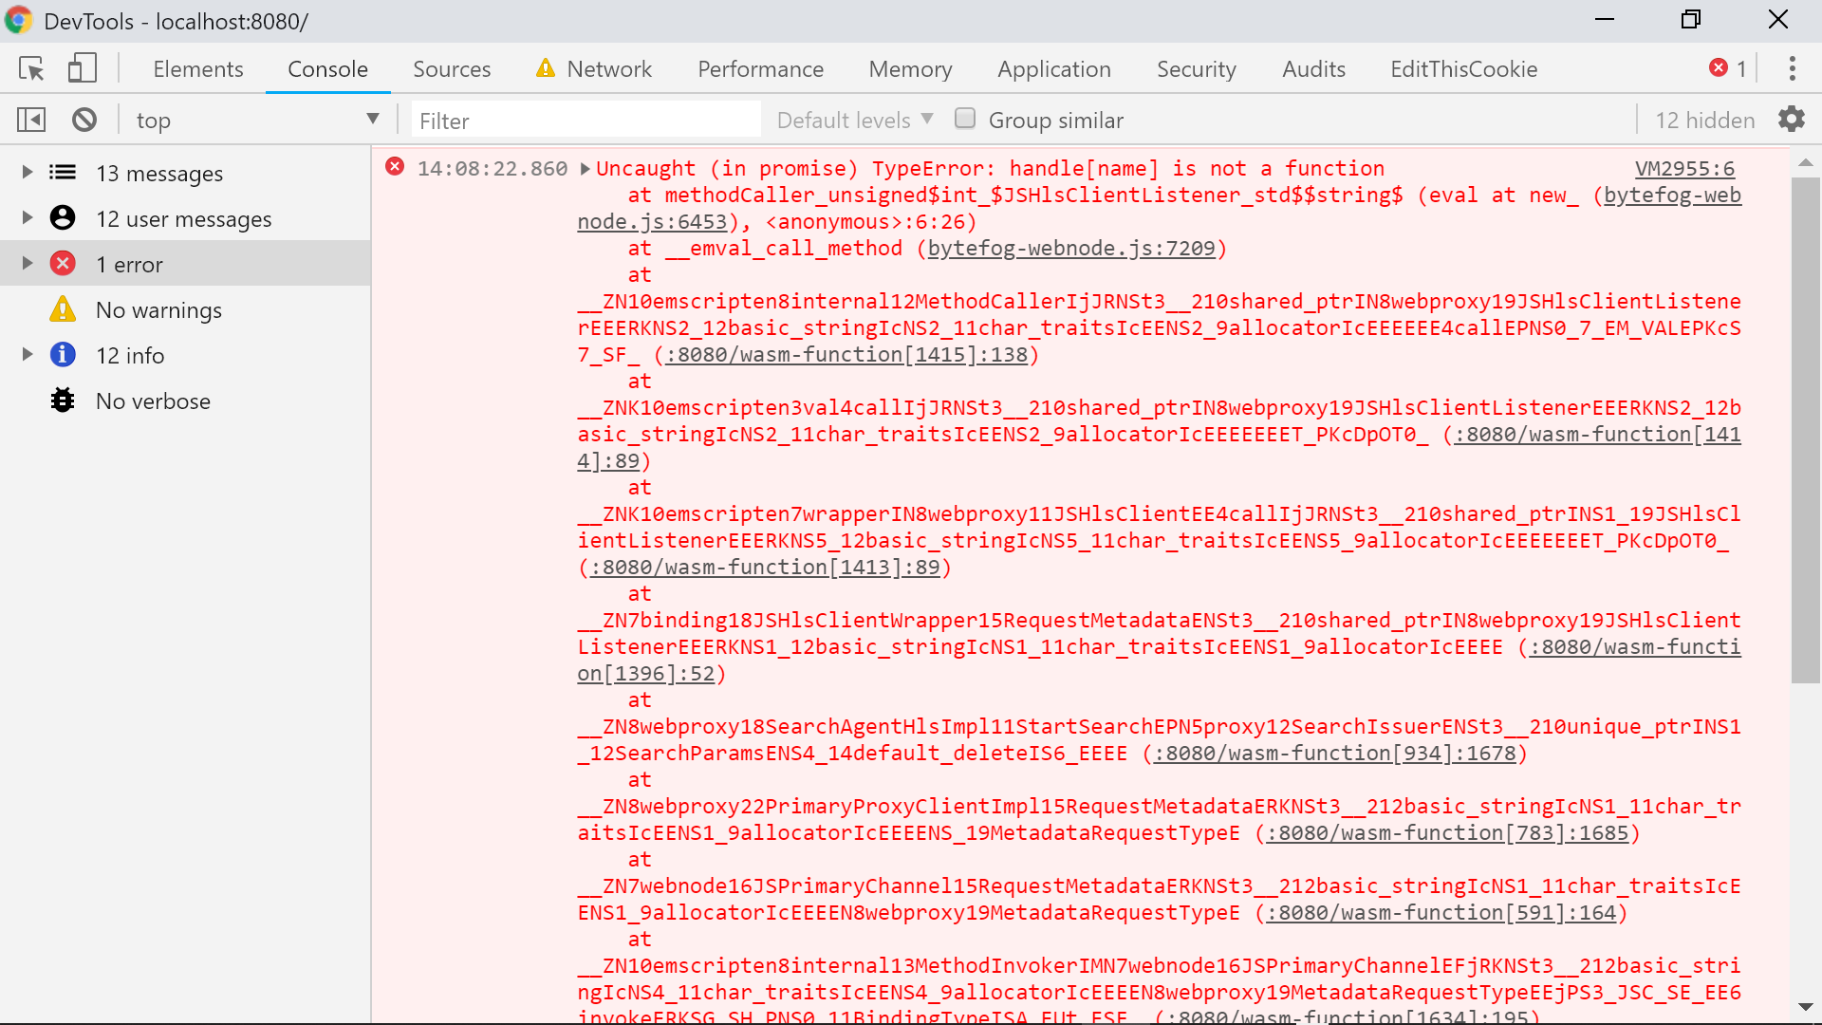


Slide 78


Slide 79
Name mangling
__ZN4node20ClientSideConnection12ProcessFrameEPN3sys6BufferE

Slide 80
Name mangling
__ZN4node20ClientSideConnection12ProcessFrameEPN3sys6BufferE
https://en.wikipedia.org/wiki/Name_mangling

Slide 81
Demangled
node::ClientSideConnection
::ProcessFrame(sys::Buffer*)

Slide 82
SourceMap
Только в FireFox
--sourcemap-base=http://localhost/
Доступ к исходникам по http
Абсолютные пути не годятся
Проблема с «:» в путях

Slide 83
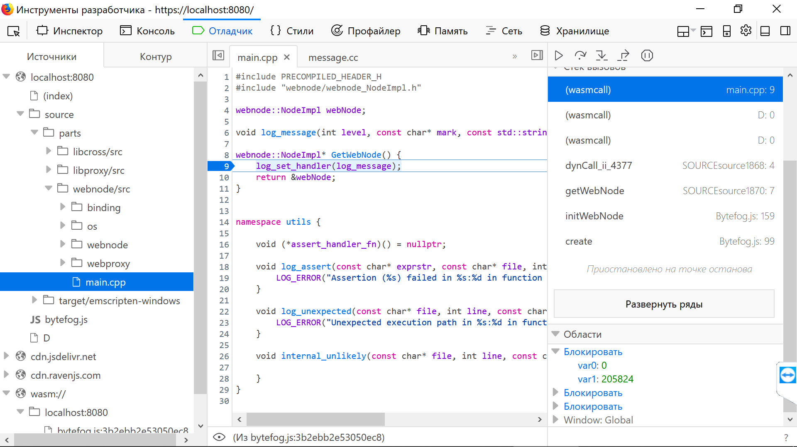

Slide 87
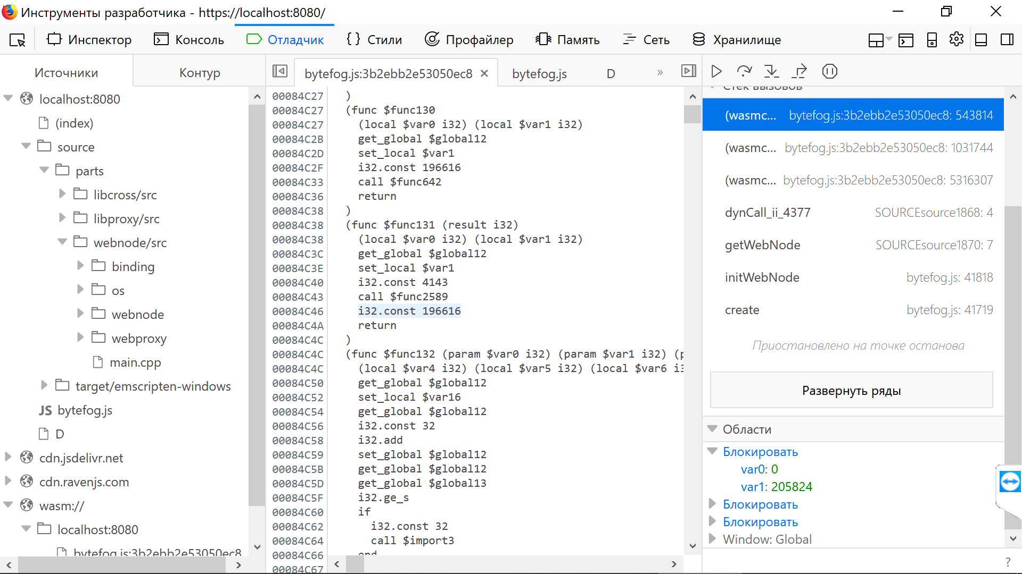

Slide 88


Slide 91
Профайлер
FireFox — demangled
Chrome — mangled

Slide 92
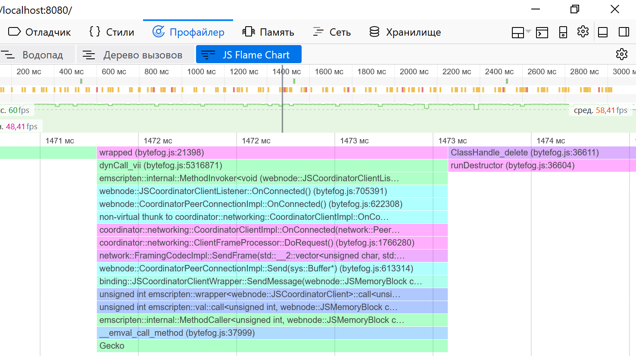

Slide 93
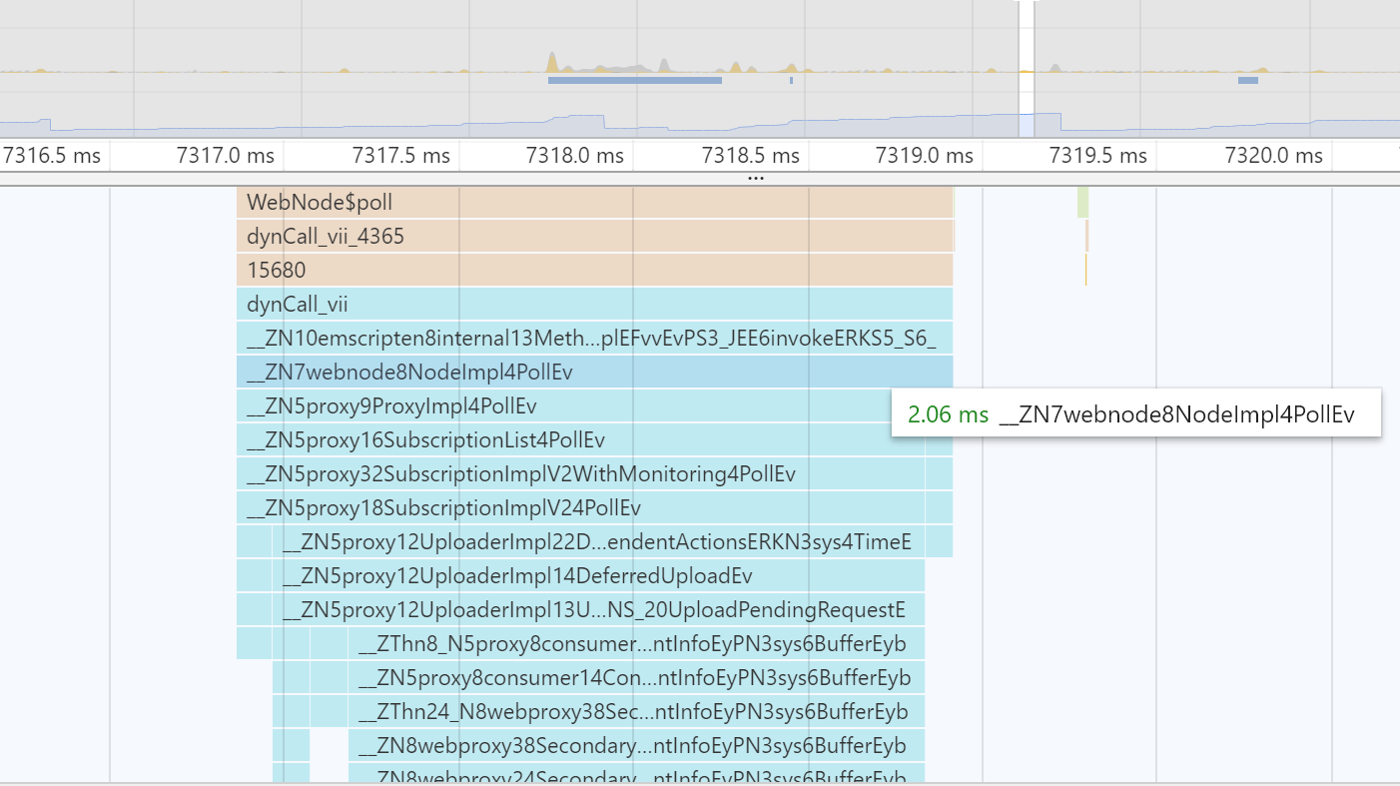

Slide 94
Утечки памяти
Chrome Profiler
Поймали на стороне JS :-)
Module.buffer.byteLength

Slide 95
Память
SD-качество — все хорошо
FullHD — out of memory
TOTAL_MEMORY
ALLOW_MEMORY_GROWTH

Slide 96
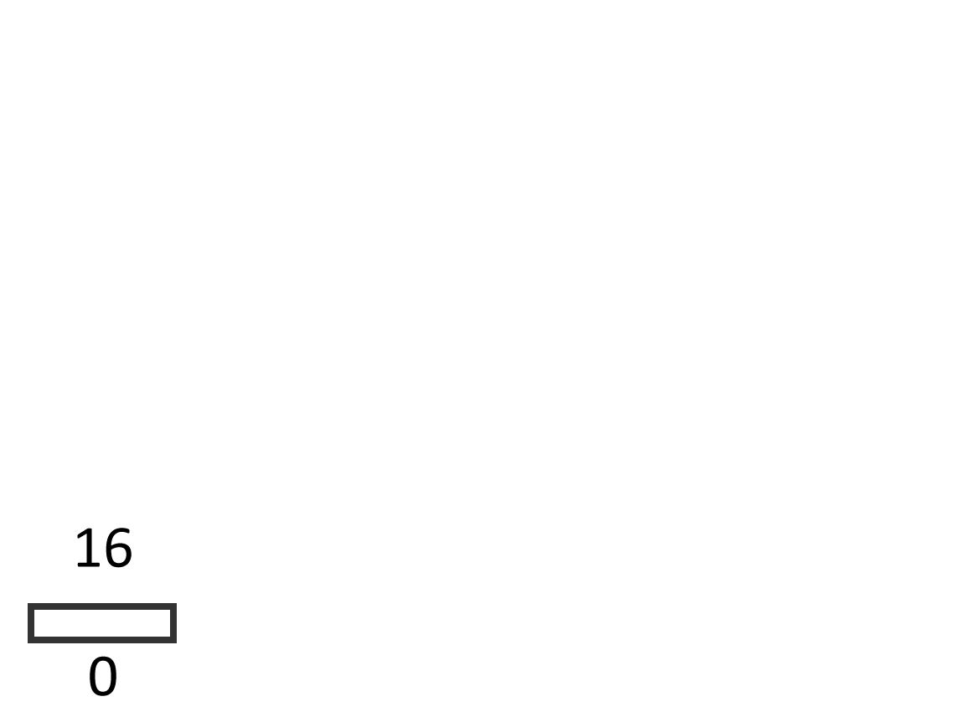
ALLOW_MEMORY_GROWTH

Slide 97
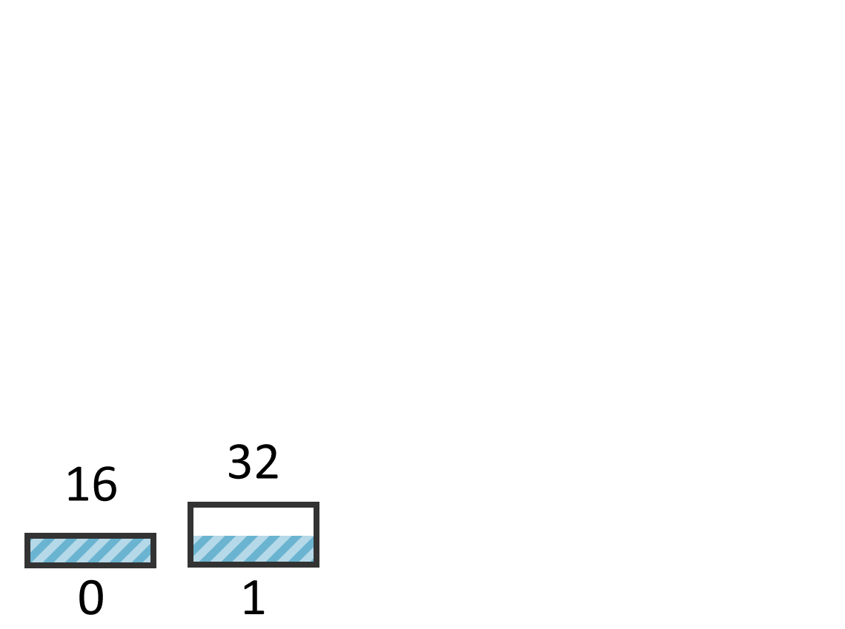
ALLOW_MEMORY_GROWTH

Slide 98
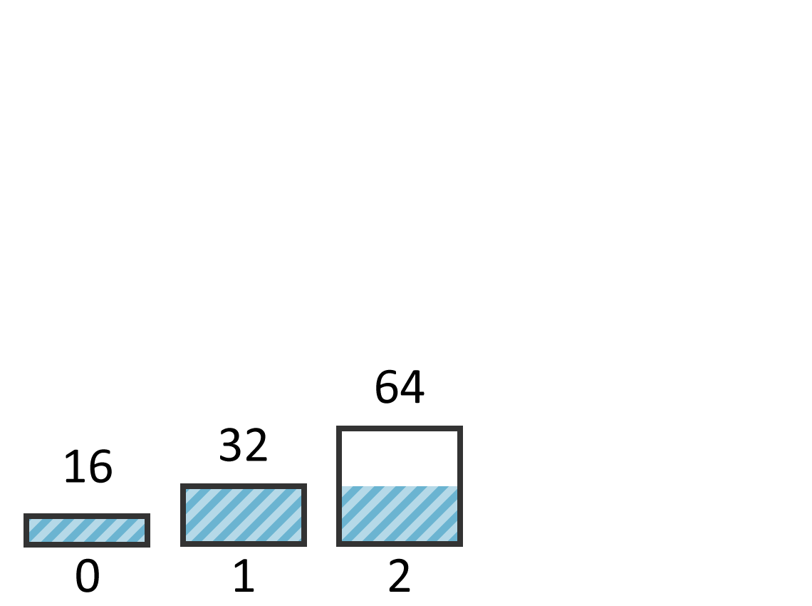
ALLOW_MEMORY_GROWTH

Slide 99
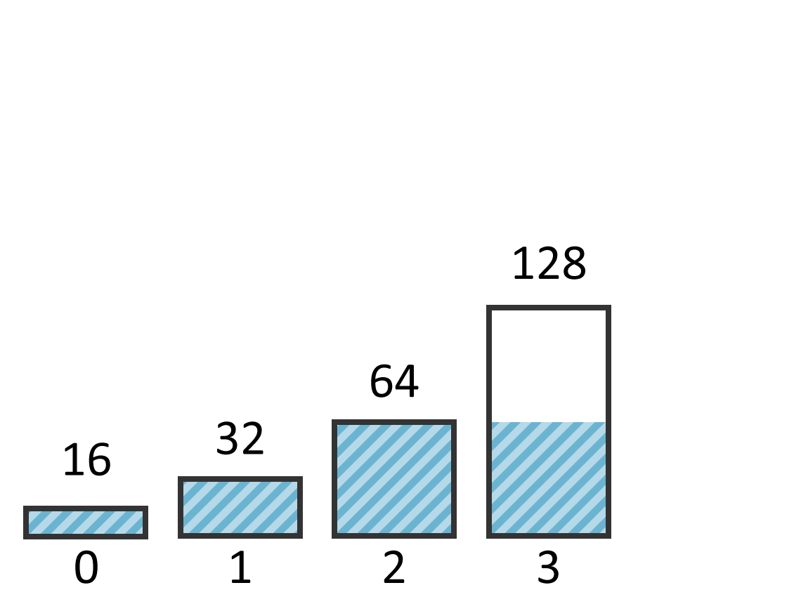
ALLOW_MEMORY_GROWTH

Slide 100
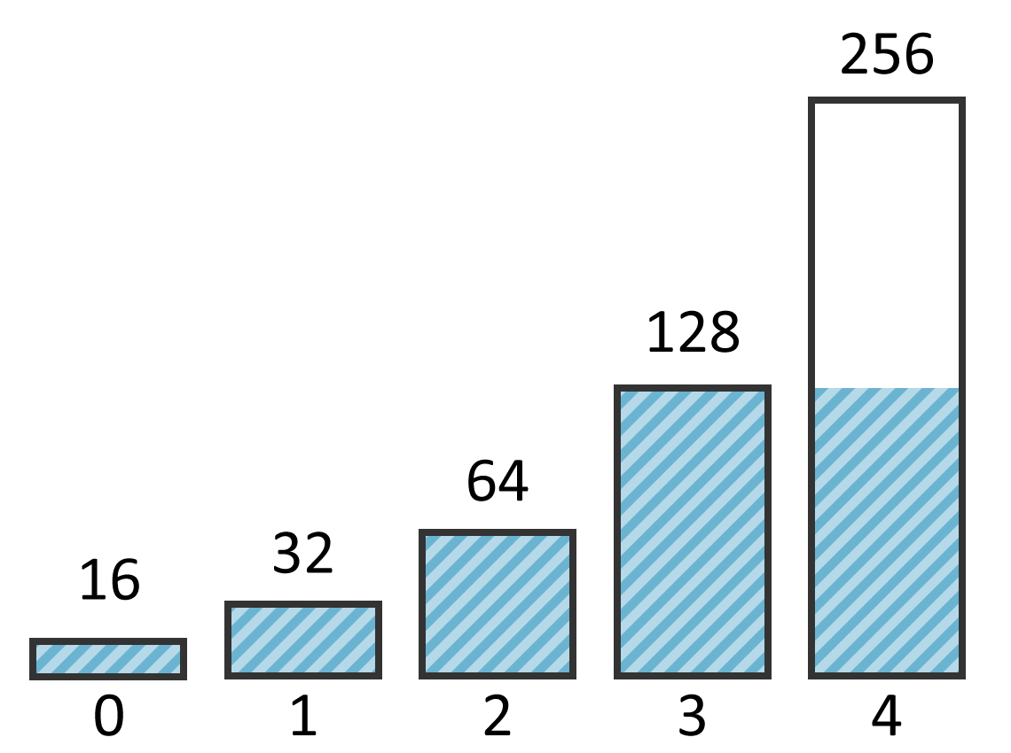
ALLOW_MEMORY_GROWTH

Slide 101
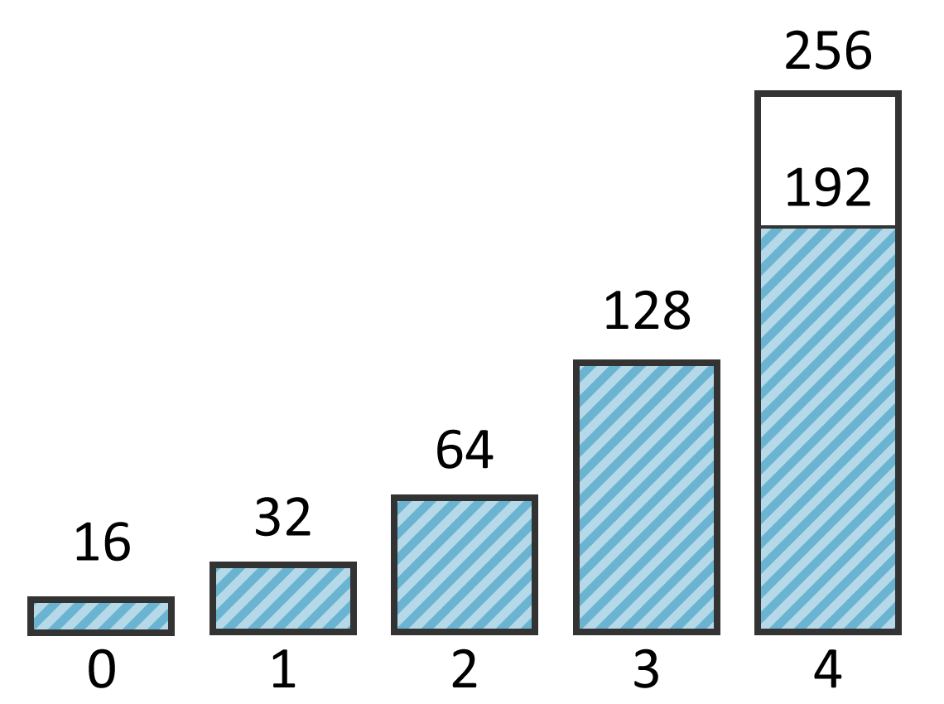
ALLOW_MEMORY_GROWTH

Slide 102
ALLOW_MEMORY_GROWTH

Slide 103
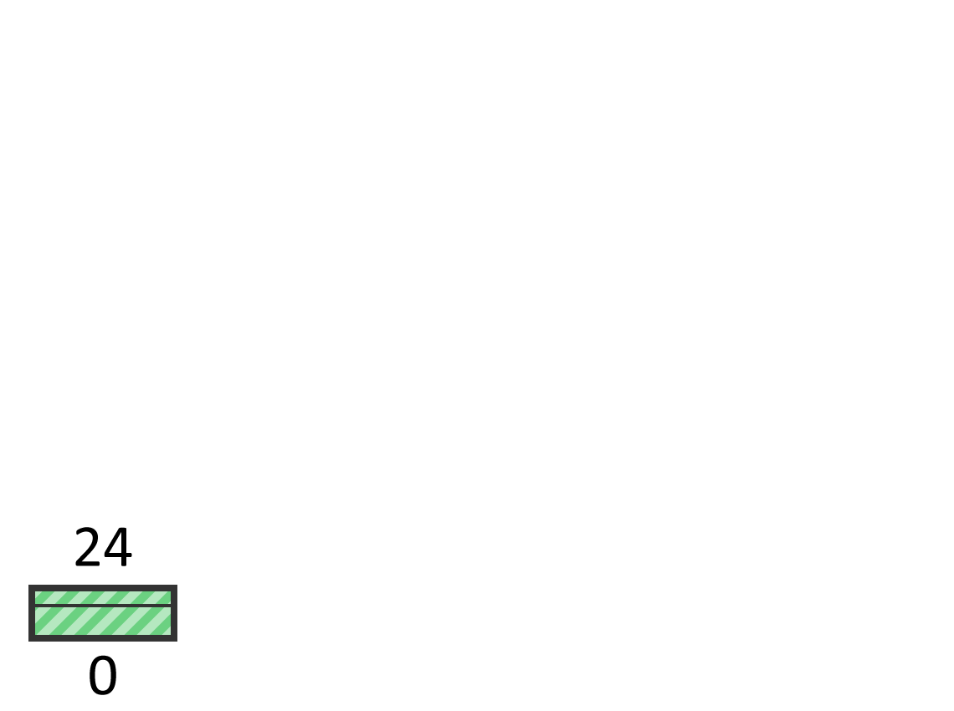
TOTAL_MEMORY *= 1.5

Slide 104
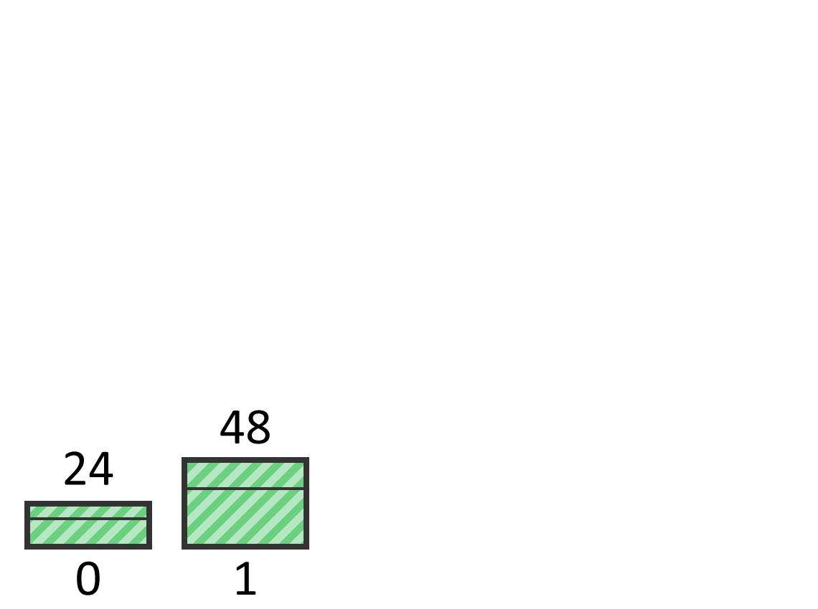
TOTAL_MEMORY *= 1.5

Slide 105
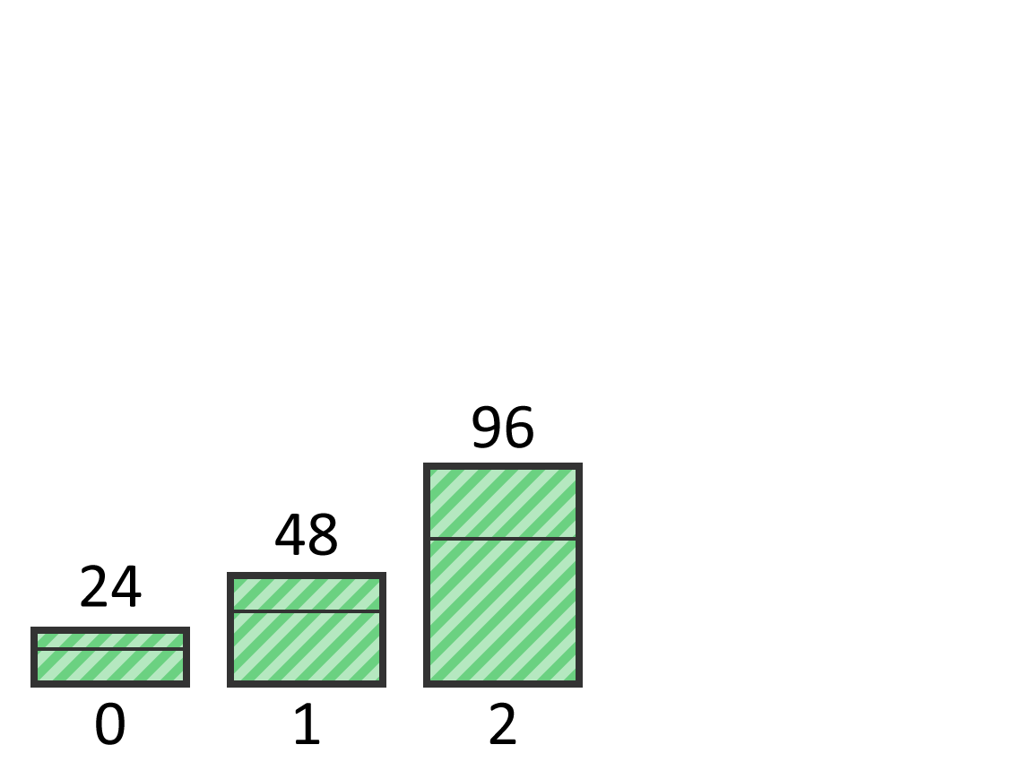
TOTAL_MEMORY *= 1.5

Slide 106
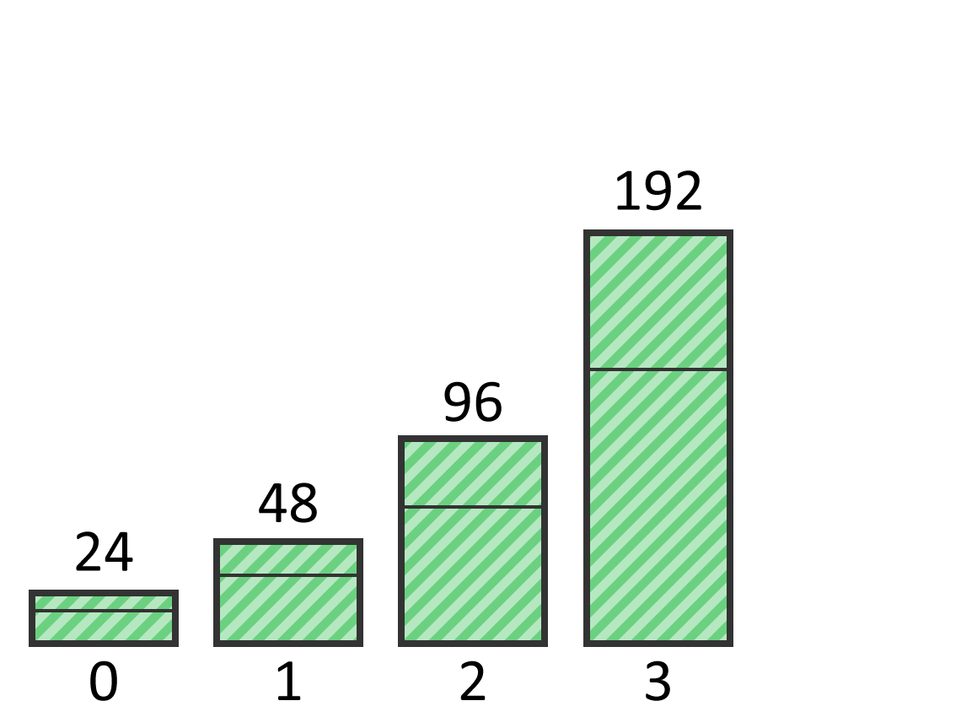
TOTAL_MEMORY *= 1.5

Slide 107
Память
SD-качество — все хорошо
FullHD — out of memory
TOTAL_MEMORY
ALLOW_MEMORY_GROWTH
Используйте их комбинацию

Slide 108
Ещё Грабли

Slide 109
Конструктор с параметром
реализуем интерфейс на JS
передаем параметр в конструктор ES6
получаем несформированный объект
использовать __construct
пробросить в this.__parent
__construct: function() {
this.__parent.__construct.call(this);
}

Slide 110
Передача объекта через границу
Предусловие: реализация интерфейса
Задача: передать объект внутрь JS-функции
Проблема: при выходе из функции объект за указателем разрушается
Решение: делаем ptr.clone()
Важно: не забыть ptr.delete()

Slide 111
Интерфейс + Умный указатель
EMSCRIPTEN_BINDINGS(MyClass) {
class_<MyClass>("MyClass")
.smart_ptr<std::shared_ptr<MyClass>>
("shared_ptr<MyClass>")
.allow_subclass<MyClassWrapper,
std::shared_ptr<MyClassWrapper> >
("MyClassWrapper", "MyClassWrapperPtr");
}

Slide 112
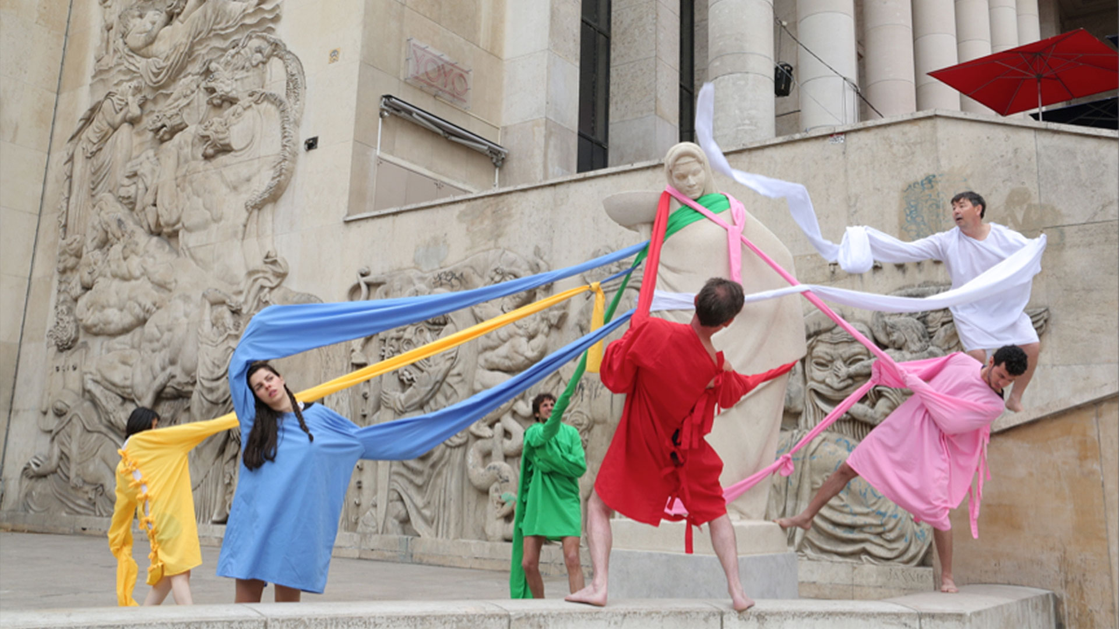
Перформанс
Photo by tengrinews.kz

Slide 113
Производительность
Рантайм
Потери на границе JS ↔ Wasm
Технология развивается
Wasm ускоряет старт
В синтетике — на уровне JS

Slide 114
Записать в память WASM
var newData = new Uint8Array(…);
var size = newData.byteLength;
var ptr = Module._malloc(size);
var memory = new Uint8Array(
Module.buffer, ptr, size
);
memory.set(newData);

Slide 115

Продакшн

Slide 116



AdBlock
AdBlock, AdBlock Plus, uBlock Origin
3rd-party .wasm блокируется списком RU AdList
.wasm|$third-party,xmlhttprequest,domain=~lite.boxshot.com
Решение: хранить на своем домене
Решение: переименовать .wasm-файл
https://forums.lanik.us/viewforum.php?f=102

Slide 117

Chrome 69
Liftoff — новый baseline-компилятор Wasm
Внезапно, crash браузера
git bisect
DISABLE_EXCEPTION_CATCHING=0

Slide 118
Sentry
из стектрейсов пропадает wasm
патч на traceKit в Raven
применяем при npm install

Slide 119
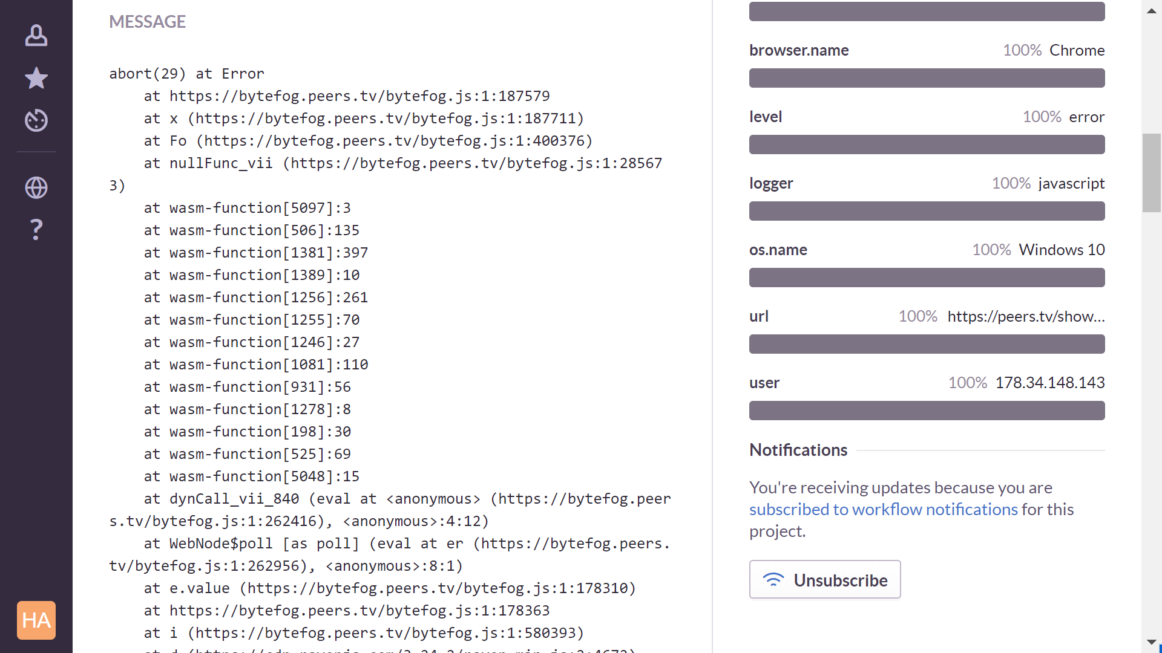

Slide 120
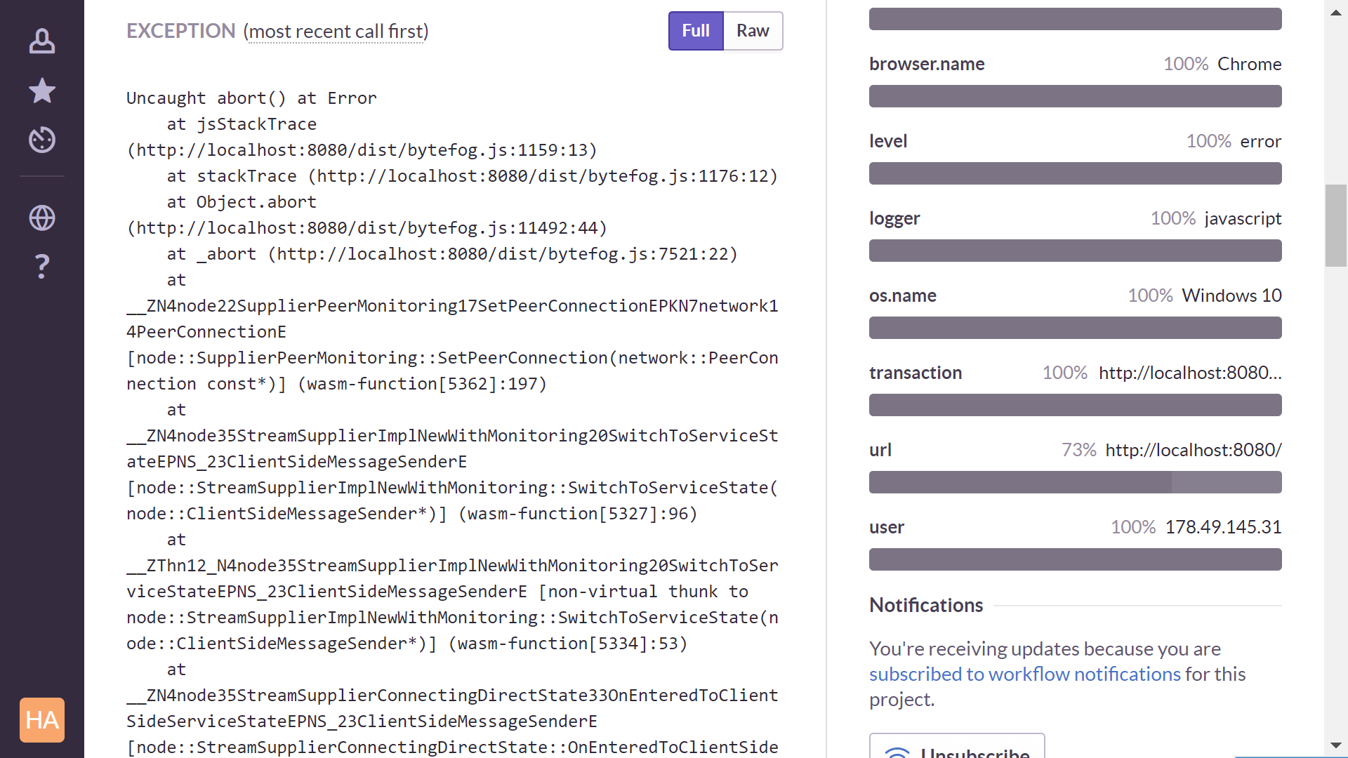

Slide 121
Выводы
WebAssembly уже можно использовать в бою
Портировать большое приложение — реально
Мы сделали за 8 месяцев
Инструменты ещё слабые
Скорость на уровне JS

Slide 122
Рекомендую
Берите Emscripten и Embind
Тесты на Emscripten — лучшая документация
Для сбора ошибок подойдет Sentry

Slide 123
Спасибо! Вопросы?
Андрей Нагих
Инетра, Bytefog
andrey@nagih.ru
t.me/andrnag
https://bit.ly/andrnag
Icons made by Pixel perfect from www.flaticon.com. All images was taken from Freepik, Vecteezy.

Slide 124
5472×3078 (меньше лучше; разы)

Slide 125
Производительность
Графические фильтры
https://github.com/andrnag/wasm_cpp_bench
Chrome 65.0.3325.181 (64-bit)
Core i5-4690
24gb ram
5 замеров, отброшены max и min, далее усреднение

Slide 126
Доступные языки
C/C++
Rust
Lua, Brainfuck — интерпретаторы в WASM
Kotlin/Native, Go — заявили, надо следить
Wah — ассемблер с человеческим лицом
Все остальное — в стадии эксперимента
https://github.com/appcypher/awesome-wasm-langs
https://stackoverflow.com/a/47483989

Slide 127
Smart Pointers
Создаем объект сразу как shared_ptr
EMSCRIPTEN_BINDINGS(construct_as_smart_pointer) {
class_<MyClass>("MyClass")
.smart_ptr_constructor(
"MyClass",
&std::make_shared<MyClass>
);
}

Slide 128
Smart Pointers
Возможность передавать как shared_ptr
EMSCRIPTEN_BINDINGS(pass_as_smart_pointer) {
class_<MyClass>("MyClass")
.constructor<>()
.smart_ptr<std::shared_ptr<MyClass>>("MyClass");
}

